Slide 1

高中历史课程概述
顺德一中历史教研组 李长福
顺德一中
Notes:
1

Slide 2
一、什么是历史？
史，记事者也。
——许慎《说文解字》
历史不过是追求着自己目的的人的活动而已。
—马克思、恩格斯《神圣家族》
史者何？记述人类社会赓续活动之体相，校其总成绩，求得其因果关系，以为现代一般人活动之资鉴也。
——梁启超《中国历史研究法》
历史是历史学家跟他的事实之间相互作用的连续不断的过程，是现在跟过去之间的永无止境的问答交谈。
——卡尔《历史是什么》
顺德一中
Notes:
2

Slide 3
一、什么是历史？
一般来讲，所谓历史，不外是以往实际发生的事件（简言之为往事），或者是以往实际发生的事件的记录（往事的记录） ——杜维运《史学方法论》
发生的是“过去”，写出来的是“历史”。
——钱乘旦《史学月刊》2013年第7期
顺德一中
Notes:
3

Slide 4
一、什么是历史？
历史Ⅰ：过去发生的事
历史Ⅱ：对过去发生的事的记录与解释
本体意义上的历史（作为事件的历史），是已经发生过的事件或过程，它永远消失在另一个时空之中，不可重现。
我们所接触的历史（作为记录和解释的历史），实际上是经过了历史认识主体重构的历史，或称历史学中的历史。
顺德一中
Notes:
4

Slide 5
二、什么是课程？什么是历史课程？
课程：为实现教育目标而选择的教育内容及其进程的总和。包括教育目标、教育内容、教学计划、课程标准及其实施过程等。
历史课程：为实现教育目标而选择的历史教育内容及其进程的总和。包括历史教育目标、历史教育内容、历史教学计划、历史课程标准及其实施过程等。
顺德一中
Notes:
5

Slide 6
三、什么是高中历史课程？
普通高中历史课程，是在义务教育历史课程的基础上，进一步运用历史唯物主义观点，以社会形态从低级到高级发展为主线，展现历史演进的基本过程以及人类在历史上创造的文明成果，揭示人类历史发展的基本规律和大趋势，促进学生全面发展的一门基础课程。
——《普通高中历史课程标准》
顺德一中
Notes:
6

Slide 7
四、为什么要学习高中历史课程？
“学生通过高中历史课程的学习，进一步拓宽历史视野，发展历史思维，提高历史学科核心素养，能够从历史发展的角度理解并认同社会主义核心价值观和中华优秀传统文化，认识并弘扬以爱国主义为核心的民族精神和以改革创新为核心的时代精神，具有广阔的国际视野，树立正确的世界观、人生观、价值观和历史观，为未来的学习、工作与生活打下基础。”
——《普通高中历史课程标准》
顺德一中
Notes:
7

Slide 8
四、为什么要学习高中历史课程？
即——
“经过高中阶段学习后，学生面对复杂的现实问题情境或复杂的学术问题情境时，能够在正确思想观念指导下，运用学科的知识与技能、思维方式方法高质量地认识问题、分析问题、解决问题……”
——于涵《新时代高考定位与内容改革实施路径》 《中国考试》2019年第1期
顺德一中
Notes:
8

Slide 9
四、为什么要学习高中历史课程？
学史明理 学史增信
学史崇德 学史力行
顺德一中

Slide 10
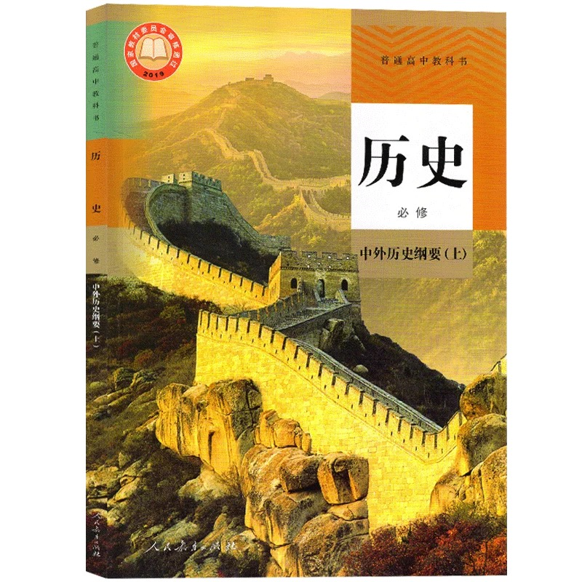
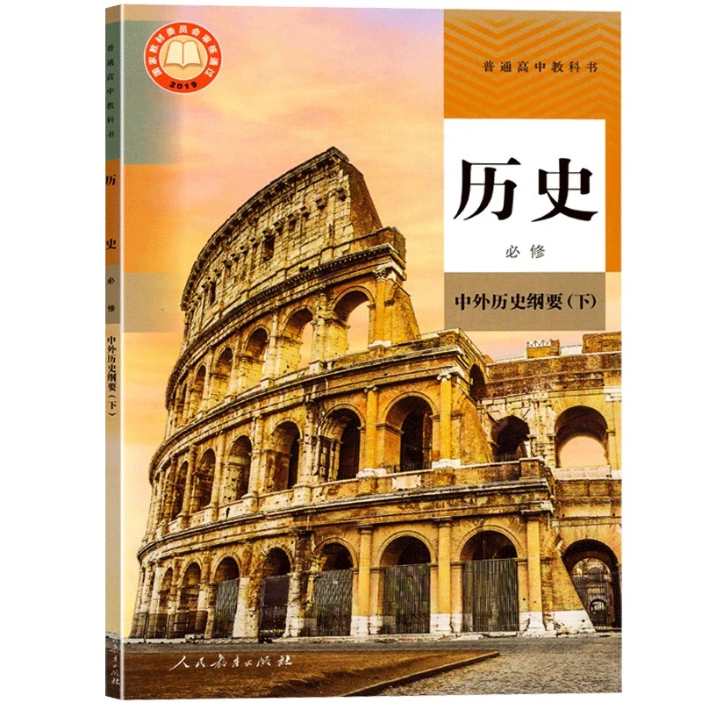
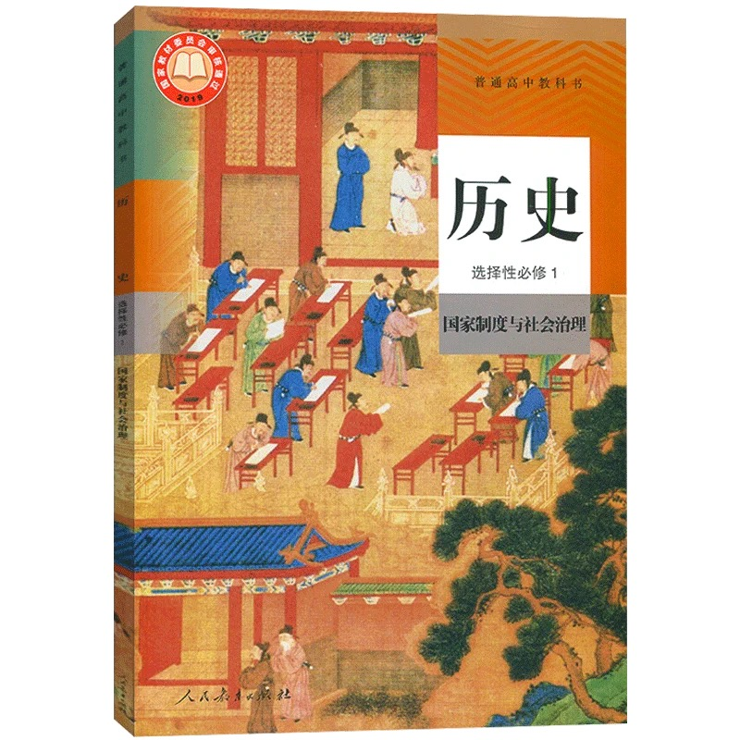
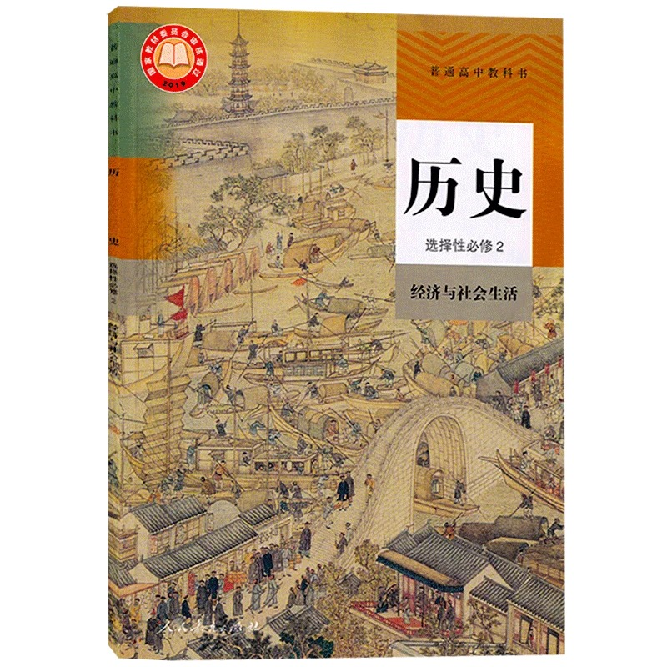
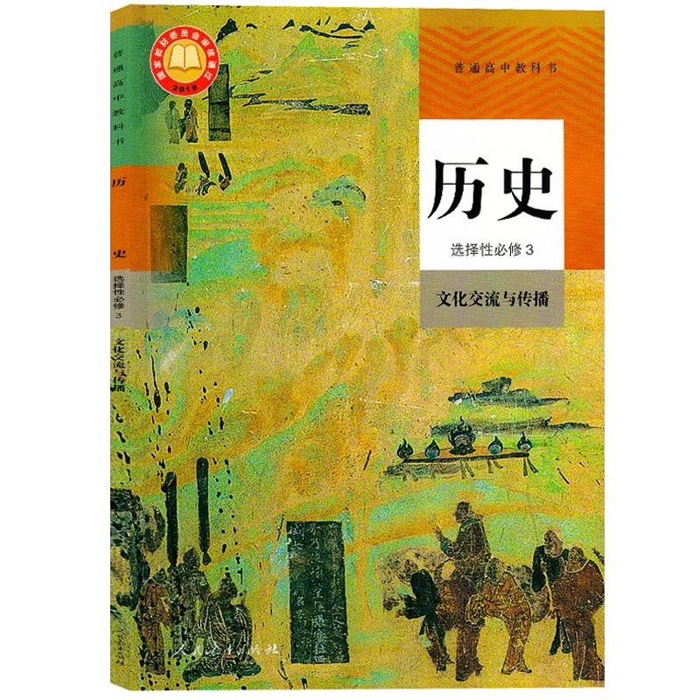
五、高中历史课程基本内容是什么？
史学入门
史料研读
校本课程
《中外历史纲要》基础课程，对史外历史的整体认识。
高一全体学生必修
合格考的主体内容
《国家制度与社会治理》
《经济与社会生活》
《文化交流与传播》
拓展课程，多角度认识历史的发展与变迁。
高二选择性必修
水平考试的重要内容
《史学入门》
《史料研读》
《校本课程》
延伸课程，强化史学专业基础。
全程选修
渗透于考试中
顺德一中
Notes:
10

Slide 11
六、高中历史教材的文本结构是怎样的？
《中外历史纲要》（上、下）采用时序加专题形式设立单元内容，选择性必修三册采用专题加时序形式设立单元内容。
单元下设课、目。
每课以正文为主体，全部为大字。
正文一般有设3 个目，也有2个目或4个目的情况。
每课都有一些功能性栏目。（以第1课为例）
顺德一中
Notes:
11

Slide 12
六、高中历史教材的文本结构是怎样的？
【单元导语】
概述本单元主要学习内容和学习要求，了解本单元的内容线索和应掌握的必备知识。
【本课导入】
以导图和导语的形式创设情境，引出本课要学习和探讨的内容。
【学习聚焦】
置于目旁，以精炼的文字概括本目基本内容要点，便于掌握重点、难点，提高综合概括能力。
【思考点】
结合正文提问，可即时回答，提高学习兴趣和关注力，训练历史理解和思维能力。
顺德一中
Notes:
12

Slide 13
六、高中历史教材的文本结构是怎样的？
【深思之窗】
配合课文，于阅读材料后提出问题，将课文、材料和问题三者结合，培养分析、思考历史问题能力。
【史料阅读】
配合课文，提供简要的文献材料，作为知识的补充或拓展，培养证据意识和分析、解释史料能力。
【历史纵横】
从时间和空间的角度，扩展、补充正文内容，揭示不同时空下历史的延续、变迁与发展，培养多角度、多维度理解和建构历史的能力。
【图表】
与课文内容相契合的各种插图（历史图片、地图等）和表格，配以详略不等文字说明，增强直观性。
顺德一中
Notes:
13

Slide 14
六、高中历史教材的文本结构是怎样的？
【探究与拓展】
课后栏目，包括“问题探究”和“学习拓展”。前者结合每课内容设置一个思考题，进一步深入掌握本课基本内容。后者根据本课所学内容材料进一步拓展学习内容和历史思维。“探究与拓展”内容相当丰富，通过对相关材料、问题的分析和思考，提高归纳与概括、分析与综合等能力，多角度提升核心素养。
每册还有一节精心设计的活动课，进一步培养问题意识和合作探究能力。
顺德一中
Notes:
14

Slide 15
七、怎样学好高中历史课程？
1.在本模块的教学过程中，教师要注重梳理中外历史发展的基本线索和主要阶段，引导学生运用历史唯物主义的基本立场、观点、方法；在历史时空框架下把握重要的历史事件、历史人物和历史现象，以及人类文明的重要成果，理解历史进程中的变化与延续、继承与发展、原因与结果，建构历史发展的前后联系，认识历史发展的总体趋势。
——《普通高中历史课程标准》
♦梳理基本线索和主要阶段，认识历史发展总体趋势
顺德一中
Notes:
15

Slide 16
七、怎样学好高中历史课程？
[2021·广东7月合格考·2] 春秋时期，吴、越、楚、秦被视为蛮夷之国。《史记》认为这些蛮夷之国的诸侯王与黄帝有着血缘关系，都是黄帝的后代。据此可知，司马迁认为
A．诸侯纷争激烈 B．华夷观念有别
C．习俗礼仪各异 D．华夏同源共祖
阶段特征与历史趋势：统一多民族国家的形成与发展
顺德一中
Notes:
16

Slide 17
七、怎样学好高中历史课程？
2.教师在进行本模块的教学设计时，要仔细分析每个学习专题的重点内容、核心概念和关键问题，选择和确定教学重点和难点，采取多种手段突出重点、突破难点，使学生通过对重点内容、核心概念、关键问题的理解，带动对整个学习专题的探讨和认识。 ——《普通高中历史课程标准》
♦掌握重点内容、核心概念、关键问题
顺德一中
Notes:
17

Slide 18
七、怎样学好高中历史课程？
例：1.1早期中华文明
通过了解石器时代中国境内有代表性的文化遗存，认识它们与中华文明起源以及私有制、阶级和国家产生的关系；通过甲骨文、青铜铭文及其他文献记载，了解私有制、阶级和早期国家的起源特征。
每个专题的标题就是本专题的重点内容。如“早期中华文明”。
对标题进行解释所涉及的概念就是核心概念。如文明、石器时代、文化遗存、私有制、阶级、国家、甲骨文、青铜铭文等。
把对标题进行解释的内容转变为问句，就成为关键问题。如石器时代中国境内有代表性的文化遗存有哪些？它们与中华文明的起源是什么关系？从文化遗存可以看出中国古代私有制、阶级和国家是怎样产生的？从甲骨文、青铜铭文等文献记载中可以看出中国早期国家的起源有什么特征？
（参见黄牧航《中学历史学科核心素养的教学与评价》P281）
顺德一中
Notes:
18

Slide 19
七、怎样学好高中历史课程？
[2021·广东7月合格考·1]酒器在出土的商代青铜器中占较大比例，用于饮酒的有爵、觚、觯，温酒的有斝、觥，盛酒的有卣、壶、尊、彝，贮酒的有罌、瓿等。这说明商代
A．青铜文化灿烂 B．阶级矛盾尖锐
C．手工业门类单一 D．君主专制加强
重点内容和核心概念：商周时期的青铜文化
顺德一中
Notes:
19

Slide 20
七、怎样学好高中历史课程？
3.在教学过程中，教师要注意通过历史情境的设计，让学生体验当时人们所处的历史背景，感受当时所面临的社会问题。在此基础上，引领学生在对历史问题的探究过程中，认识史事的性质、特点、作用及影响等。
——《普通高中历史课程标准》
♦采用情境—问题教学
主题引领教学
任务驱动教学
评价反馈教学
……
顺德一中
Notes:
20

Slide 21
七、怎样学好高中历史课程？
[2021·广东7月合格考·5]公元623年，药师惠日等人自中国返回日本后上奏天皇：“大唐国者，法式备定，珍国也，常须达。”之后，药师惠日等被起用为第一批遣唐使，后来陆续来唐的遺唐使多达十余批。据此可知，吸引遣唐使来华的主要因素是
A．日本的统治出现危机 B．唐朝先进的制度和文化
C．理学兴起影响周边国家 D．唐朝发达的海外贸易
情境—问题教学：通过药师惠日的言行创设情境，理解和解释当时日本为什么要多次遣使来华。
顺德一中
Notes:
21

Slide 22
七、怎样学好高中历史课程？
4.建议通过对课程内容的整合，引导学生深度学习，促进学生带着问题意识和证据意识在新情境下对历史进行探索，拓展其历史认识广度和深度。
——《普通高中历史课程标准》
♦进行深度学习
自主学习
合作学习
探究学习
……
顺德一中
Notes:
22

Slide 23
七、怎样学好高中历史课程？
[2021·广东7月合格考·6]与北宋时期相比，南宋时期南方面粉消费量猛增，小麦价格暴涨，种植面积迅速扩大，临安面食店的数量大增。出现上述变化的主要原因是
A．水稻种植技术落后 B．均田制度走向瓦解
C．北方人口大量南迁 D．饮食习惯根本改变
深度学习：带着问题意识和证据意识在新情境下对历史进行探索，拓展历史认识广度和深度。
顺德一中
Notes:
23

Slide 24
七、怎样学好高中历史课程？
四个“学会”：
学会阅读
读得懂各种材料（文字、图、表等）
学会提问
能从材料中提出问题（词句、概念、观点及结构）
学会思考
时空思维、辩证思维、综合思维、批判性思维……
学会表达
通过文字、图、表、口头等形式，做到论从史出、逻辑严谨、层次清晰、观点合理。
顺德一中
Notes:
24

Slide 25
七、怎样学好高中历史课程？
具体要求：
课前
梳理每课大事年表，掌握基本史实，提出问题（竖看是年表，横看是时间轴）
课中
积极思维、主动探究，合作学习，解决问题。
课后
整理知识，完成每课思维导图和适量练习。
就课程学习中碰到的问题，拓展阅读，写成小论文。
构建实践性课程——“做中学”
顺德一中
Notes:
25

Slide 26
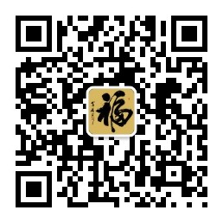
长福工作室
请关注长福工作室微信公众号
顺德一中

